Slide 1
人生苦短
我用PYTHON
潭州教育python学院

Slide 2
urllib和urllib3
1
urllib库
2
urllib3库
3
爬虫一般开发流程
潭州教育python学院

Slide 3
PART ONE
urllib库
潭州教育python学院

Slide 4
PART ONE urllib库
urllib 是一个用来处理网络请求的python标准库，它包含4个模块。
urllib.requests
请求模块，用于发起网络请求
urllib.parse
解析模块，用于解析URL
urllib.error
异常处理模块，用于处理request引起的异常
用于解析robots.txt文件
urllib.robotparse
潭州教育python学院

Slide 5
PART ONE urllib库
urllib.request模块
request模块主要负责构造和发起网络请求，并在其中添加Headers，Proxy等。
利用它可以模拟浏览器的请求发起过程。
1
3
发起网络请求
操作cookie
2
4
添加Headers
使用代理
潭州教育python学院

Slide 6

PART ONE urllib库
urlopen方法
urllib.request.urlopen(url, data=None, [timeout, ]*, cafile=None, capath=None, cadefault=False, context=None)
urlopen是一个简单发送网络请求的方法。它接收一个字符串格式的url，它会向传入的url发送网络请求，然后返回结果。
urlopen默认会发送get请求，当传入data参数时，则会发起POST请求。data参数是字节类型、者类文件对象或可迭代对象。
还才可以设置超时，如果请求超过设置时间，则抛出异常。timeout没有指定则用系统默认设置，timeout只对，http，https以及ftp连接起作用。它以秒为单位，比如可以设置timeout=0.1 超时时间为0.1秒。
潭州教育python学院

Slide 7

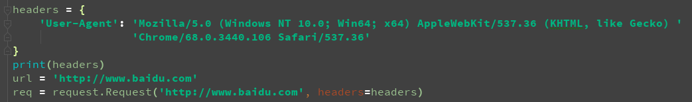
PART ONE urllib库
Request对象
利用openurl可以发起最基本的请求，但这几个简单的参数不足以构建一个完整的请求，可以利用更强大的Request对象来构建更加完整的请求。
请求头添加
通过urllib发送的请求会有一个默认的Headers: “User-Agent”:“Python-urllib/3.6”，指明请求是由urllib发送的。所以遇到一些验证User-Agent的网站时，需要我们自定义Headers把自己伪装起来。
潭州教育python学院

Slide 8
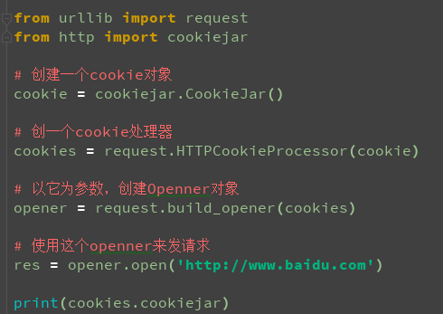
PART ONE urllib库
Request对象
2. 操作cookie
在开发爬虫过程中，对cookie的处理非常重要，urllib的cookie的处理如下案例：
潭州教育python学院

Slide 9
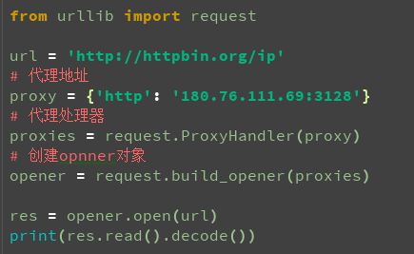
PART ONE urllib库
Request对象
3. 设置代理
运行爬虫的时候，经常会出现被封IP的情况，这时我们就需要使用ip代理来处理，urllib的IP代理的设置如下：
潭州教育python学院

Slide 10




PART ONE urllib库
Response对象
urlib库中的类或或者方法，在发送网络请求后，都会返回一个urllib.response的对象。它包含了请求回来的数据结果。它包含了一些属性和方法，供我们处理返回的结果。
read() 获取响应返回的数据，只能用一次
readline() 读取一行
info() 获取响应头信息
geturl() 获取访问的url
getcode() 返回状态码
潭州教育python学院

Slide 11

PART ONE urllib库
urllib.parse模块
parse模块是一个工具模块，提供了需要对url处理的方法，用于解析url。
parse.quote()
url中只能包含ascii字符，在实际操作过程中，get请求通过url传递的参数中会有大量的特殊字符，例如汉字，那么就需要进行url编码。
例如https://baike.baidu.com/item/URL编码/3703727?fr=aladdin
我们需要将编码进行url编码
运行结果：
利用parse.unquote()可以反编码回来。
潭州教育python学院

Slide 12

PART ONE urllib库
urllib.parse模块
parse.urlencode()
在发送请求的时候，往往会需要传递很多的参数，如果用字符串方法去拼接会比较麻烦，parse.urlencode()方法就是用来拼接url参数的。
运行结果：
也可以通过parse.parse_qs()方法将它转回字典
运行结果：
潭州教育python学院

Slide 13
PART ONE urllib库
urllib.error模块
error模块主要负责处理异常，如果请求出现错误，我们可以用error模块进行处理
主要包含URLError和HTTPError
1
URLError：是error异常模块的基类，由request模块产生的异常都可以用这个类来处理
2
HTTPError：是URLError的子类，主要包含三个属性：
Code:请求的状态码
reason：错误的原因
headers：响应的报头
潭州教育python学院

Slide 14
PART ONE urllib库
urllib.robotparse模块
robotparse模块主要负责处理爬虫协议文件，robots.txt.的解析。
https://www.taobao.com/robots.txt
Robots协议（也称为爬虫协议、机器人协议等）的全称是“网络爬虫排除标准”（Robots Exclusion Protocol），网站通过Robots协议告诉搜索引擎哪些页面可以抓取，哪些页面不能抓取。
robots.txt文件是一个文本文件，使用任何一个常见的文本编辑器，比如Windows系统自带的Notepad，就可以创建和编辑它 [1] 。robots.txt是一个协议，而不是一个命令。robots.txt是搜索引擎中访问网站的时候要查看的第一个文件。robots.txt文件告诉蜘蛛程序在服务器上什么文件是可以被查看的。
潭州教育python学院

Slide 15
PART TWO
urllib3
潭州教育python学院

Slide 16
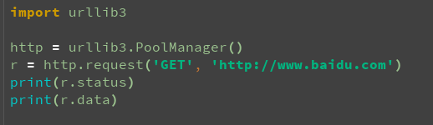
PART TWO urllib3
简介
urllib3 是一个基于python3的功能强大，友好的http客户端。越来越多的python应用开始采用urllib3.它提供了很多python标准库里没有的重要功能。
urllib3通过pip来安装：
pip install urllib3
urllib3功能强大使用简单：
潭州教育python学院

Slide 17
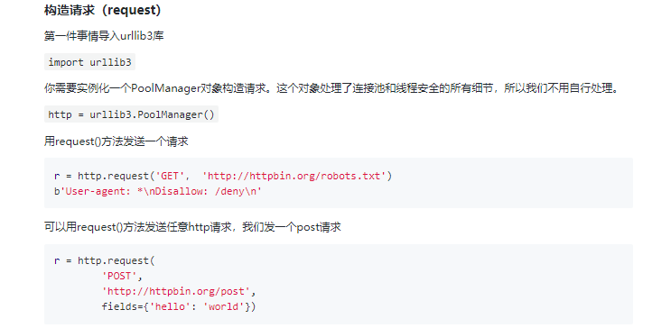
PART TWO urllib3
构造请求（request）
潭州教育python学院

Slide 18
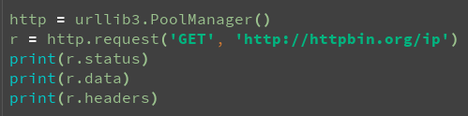

PART TWO urllib3
Response content
http响应对象提供status, data,和header等属性。
运行结果：
潭州教育python学院

Slide 19
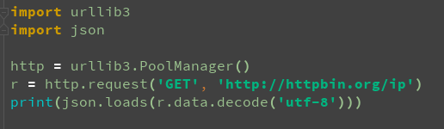
PART TWO urllib3
JSON content
返回的json格式数据可以通过json模块，load为字典数据类型。
运行结果：
潭州教育python学院

Slide 20
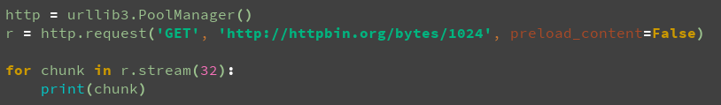
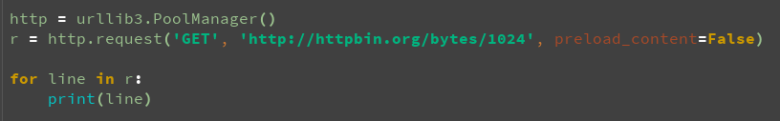
PART TWO urllib3
Binary content
响应返回的数据都是字节类型，对于大量的数据我们通过stream来处理更好：
也可以当做一个文件对象来处理
潭州教育python学院

Slide 21

PART TWO urllib3
Proxies
可以利用ProxyManager进行http代理操作
潭州教育python学院

Slide 22
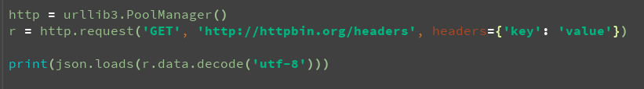
PART TWO urllib3
Request data
Headers
request方法中添加字典格式的headers参数去指定请求头
潭州教育python学院

Slide 23
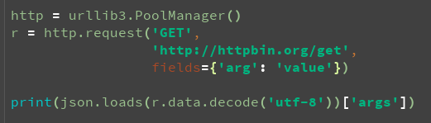
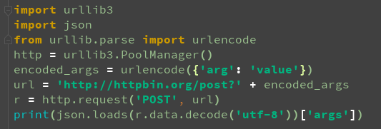
PART TWO urllib3
Request data
Query parameters
get，head，delete请求，可以通过提供字典类型的参数fields来添加查询参数。
对于post和put请求，如果需要查询参数，需要通过url编码将参数编码成正确格式然后拼接到url中
潭州教育python学院

Slide 24
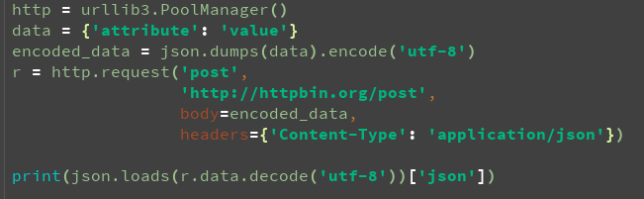
PART TWO urllib3
Request data
Form data
对于put和post请求，需要提供字典类型的参数field来传递form表单数据。
JSON
当我们需要发送json数据时，我们需要在request中传入编码后的二进制数据类型的body参数，并制定Content-Type的请求头
潭州教育python学院

Slide 25
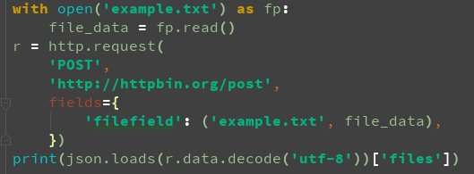
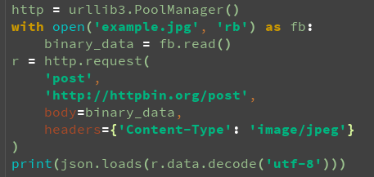
PART TWO urllib3
Request data
Files & binary data
对于文件上传，我们可以模仿浏览器表单的方式
对于二进制的数据上传，我们用指定body的方式，并设置Content-Type的请求头
潭州教育python学院

Slide 26
PART THREE
爬虫一般开发流程
潭州教育python学院

Slide 27
PART THREE 爬虫开发流程
套路
开发一个爬虫可以简单的分为一下5个步骤
找到目标数据
分析请求流程
构造http请求
提取清洗数据
数据持久化
潭州教育python学院

Slide 28

总结
总结
笔记
理清知识点，复习视频，规整思路，形成知识结构
好记性不如烂笔头，和总结同时进行，省去后面复习视频
最牛逼的学习方法
循序渐进，一步一个脚印。夯实基础。
复习
练习
忘记就查笔记，学习是个长期反复的过程
编程是个技术活，只看不做等于空，刻意练习是王道
Notes:
总结：
今天我们学习了一下知识点：
1.urllib库
2.urllib3库
3.爬虫的一般开发流程

Slide 29
作业
1.利用urllib3 下载 百度图片首页所有图片，保存到当前文件夹下的imgs文件夹
潭州教育python学院

Slide 30
THANK YOU
FOR
WATCHING
感谢观看
潭州教育python学院

